Slide 1
Свойства логарифмов
Учитель Алимасова О. А.

Slide 2
Свойства логарифмов

Slide 3
Свойства логарифмов

Slide 4
Свойства логарифмов

Slide 5
Свойства логарифмов

Slide 6
Свойства логарифмов

Slide 7
Свойства логарифмов

Slide 8
Свойства логарифмов

Slide 9
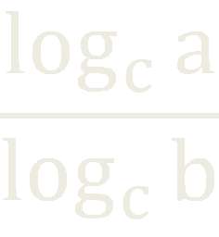
Свойства логарифмов

Slide 10
Свойства логарифмов

Slide 11
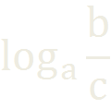
Свойства логарифмов

Slide 12
Свойства логарифмов
А эти свойства вы знаете?

Slide 13
Свойства логарифмов
Самостоятельная работа
Ответ - фраза.

Slide 14
Свойства логарифмов

Slide 15
Свойства логарифмов

Slide 16
Свойства логарифмов

Slide 17
Свойства логарифмов

Slide 18
Свойства логарифмов
=
=
=
=
=

Slide 19
Новые свойства знаем!
Новые свойства знаем!
Свойства логарифмов
=
=
=
=
=
=
=
Новые свойства знаем!
=

Slide 20
Свойства логарифмов
В добрый путь
за новыми знаниями!

